Slide 1

EN05171 - TEORIA DE SISTEMAS APLICADA A INFORMATICA
2022.4

Slide 2

Professora
Cássia Kahwage

Slide 3

Ementa
A origem e o conceito da teoria de sistemas. O conceito de sistema. Componentes genéricos de um sistema. As relações entre sistema e ambiente. Hierarquia de sistemas. Classificações dos sistemas. Princípios Gerais dos sistemas. O pensamento sistêmico aplicado na resolução de problemas. O pensamento Sistêmico aplicado às organizações.

Slide 4
Objetivo
A disciplina deve capacitar o aluno a aplicar os fundamento do pensamento sistêmico na resolução de problemas, compreensão das organizações e atuação na área de sistemas de informações.

Slide 5


Slide 6




Bibliografia
Bibliografia
BERTALLANFY, L. Teoria geral dos sistemas, Petrópolis, Vozes, 1975.
MACIEL, J. Elementos de teoria geral de sistemas, Petrópolis, Vozes, 1974.
SENGE, P, A Quinta disciplina: teoria e pratica da organização de aprendizagem, São Paulo, Best-seller, 1990.

Slide 7


Disciplina Clássica
Novas bibliográficas

Slide 8
Bibliografia
CHIAVENATO, I. Introdução à teoria geral da administração: edição compacta. Rio de Janeiro: Campus, 2000. Caps. 15, 16, 17. LAUDON, K. C.; LAUDON, J. P. Gerenciamento de sistemas de informação. 3. Ed. Rio de Janeiro: LTC, 2001. Caps. 1, 2, 3, 4 LAUDON, K. C.; LAUDON, J. P. Sistemas de informação. Rio de Janeiro: LTC, 1999. Caps. 1, 2, 3, 9, 13

Slide 9

O que é?
Teoria geral dos sistemas, ou apenas teoria dos sistemas, é o estudo interdisciplinar de diversos sistemas em geral, com o objetivo de descobrir padrões e identificar regras que possam ser aplicadas em diversos campos do conhecimento.

Slide 10

O que é?
Teoria geral dos sistemas, ou apenas teoria dos sistemas, é o estudo interdisciplinar de diversos sistemas em geral, com o objetivo de descobrir padrões e identificar regras que possam ser aplicadas em diversos campos do conhecimento.

Slide 11
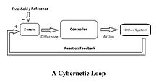
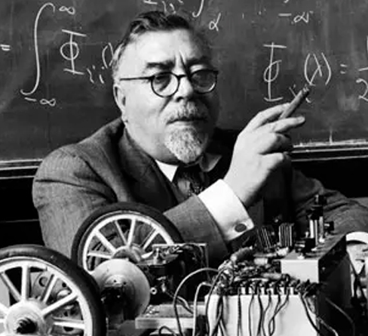
A teoria geral de sistema surgiu com os trabalhos do cientista (biólogo) austríaco Ludwig von Bertalanffy no final dos anos 30. Para preencher uma lacuna na pesquisa e na teoria da biologia. Os primeiros enunciados datam de 1925, foi proposta em 1937 pelo biólogo Ludwig von Bertalanffy, tendo alcançado o seu auge de divulgação na década de 60. (ALVAREZ, 1990). Em 1956 Ross Ashby introduziu o conceito na ciência cibernética. A pesquisa de Von Bertalanffy foi baseada numa visão diferente do reducionismo científico até então aplicada pela ciência convencional. Dizem alguns que foi uma reação contra o reducionismo e uma tentativa para criar a unificação científica.

Slide 12

Conceito
O sistema é um conjunto de partes interagentes e interdependentes que, conjuntamente, formam um todo unitário com determinado objetivo e efetuam determinada função.
Sistema pode ser definido como um conjunto de elementos interdependentes que interagem com objetivos comuns formando um todo, e onde cada um dos elementos componentes comporta-se, por sua vez, como um sistema cujo resultado é maior do que o resultado que as unidades poderiam ter se funcionassem independentemente. Qualquer conjunto de partes unidas entre si pode ser considerado um sistema, desde que as relações entre as partes e o comportamento do todo sejam o foco de atenção.
Sistema é um conjunto de partes coordenadas e não relacionadas, formando um todo complexo ou unitário.

Slide 13
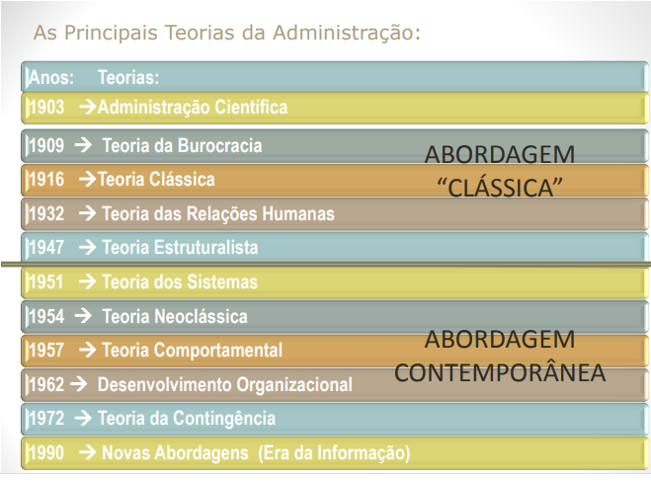
As Teorias da Administração
Estamos na Sociedade Pós Industrial “Era da Informação” “Era Moderna”: necessidade de constante inovação, a adoção de novas ideias e conceitos e a busca de flexibilidade nas organizações para se adaptar as constantes mudanças/incertezas.

Slide 14

No mundo de hoje!
Quanto mais dinâmico e competitivo o cenário que a organização se encontra, maior é a necessidade de se fundamentar em conceitos, ideias, modelos, teorias e valores que lhe permitam a orientação e o balizamento do seu comportamento.

Slide 15
Para que?
A análise das organizações dentro da abordagem múltipla envolvendo a interação entre a organização e o ambiente foi iniciada pelos estruturalistas. Na medida em que a análise organizacional começou a ser influenciada pela abordagem de sistemas abertos, aumentou a ênfase do estudo do meio ambiente como base para a compreensão da eficácia da organização.
A ênfase na análise ambiental ainda não produziu uma adequada sistematização e operacionalização dos conhecimentos acerca do ambiente. As organizações pouco sabem a respeito de seus ambientes.

Slide 16
Os sistemas e modo de ação
SISTEMAS DETERMINSTICOS:
Neste sistema , as partes interagem de maneira perfeita previsível e exata, ou seja, é possível identificar previamente o seu comportamento, ou até definir o que ele fará.
SISTEMAS PROBABILISTICOS:
A interação das partes é prevista com um certo grau de probabilidade, deste modo muitas podem ser a reação do sistema, dependendo do manuseio.

Slide 17

Paradigma
É muito importante considera que a teoria geral dos sistemas não busca solucionar problemas ou tentar soluções práticas, mas sis produzir teorias e formulações conceituais que possam criar condições de aplicações na realidade das organizações
Esta Foto de Autor Desconhecido está licenciado em CC BY-ND

Slide 18

Tipos de Sistemas
É importante identificar os sistemas mais simples até os mais complexos
Muitas vezes, sistemas diferentes fazem parte de meta sistema maior
Os sistemas podem ser :
Naturais;
Feitos pelo homem;
Automatizados
Esta Foto de Autor Desconhecido está licenciado em CC BY-NC-ND

Slide 19
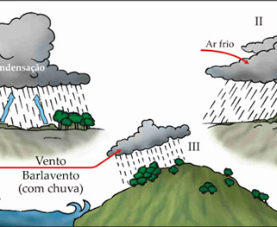
Sistemas Naturais
Aqueles encontrados na Natureza
Sistemas físicos
Sistemas vivos
Esta Foto de Autor Desconhecido está licenciado em CC BY

Slide 20
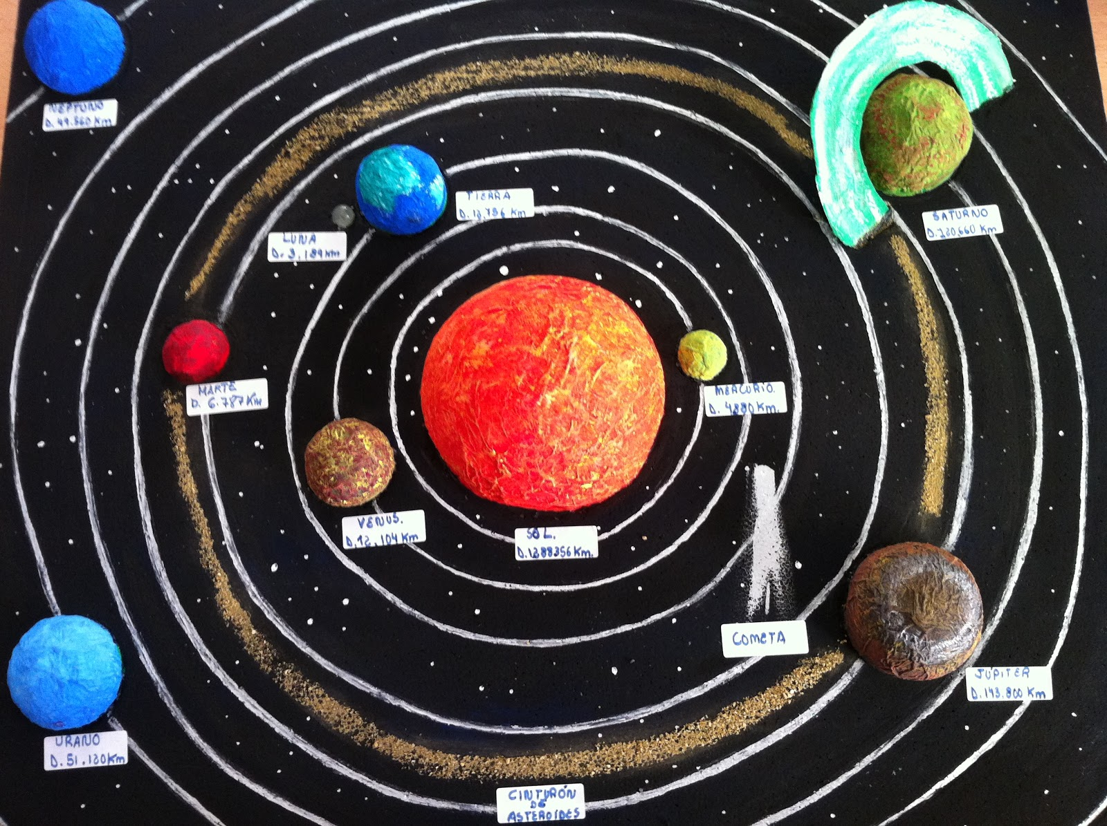
Sistemas Físicos
Existem desde o inicio do mundo ou que organizaram de forma independente e dinâmica e que os homens tentam modificar, de forma que computação já consegue agir harmoniosamente com eles
Sistemas Estrelares
Sistemas Geológicos
Sistemas Moleculares
Esta Foto de Autor Desconhecido está licenciado em CC BY-NC-ND

Slide 21
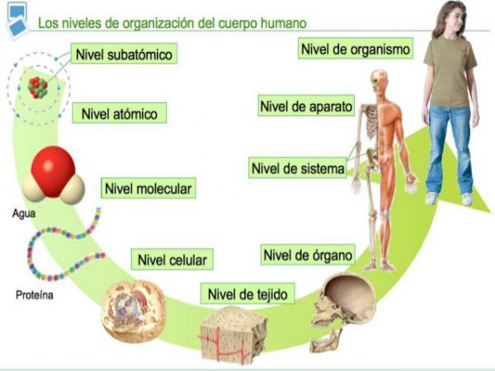
Sistemas vivos
Abrangem os animais, os vegetais e o homem, também inclui as hierarquias de organismos vivos individuais, como ervas, rebanhos, tribos, grupos sociais, empresas e nações;
Exemplos
Ingestor; (introduz matéria prima)
Conversor (converte entradas);
Produtor (produz matéria prima para sustentar o Sistema)
Memória ( executa o processo de aprendizado para armazenamento
Esta Foto de Autor Desconhecido está licenciado em CC BY-NC-ND

Slide 22
Sistemas feitos pelo homem
Alguns sistemas são construídos, organizados e mantidos pelo homem
Exemplos
Sistemas Sociais (leis, doutrinas, costumes, ect);
Um coleção organizada e disciplinada de ideias (sistemas para organização de livros em bibliotecas);
Sistemas de transporte;
Sistemas de Comunicação;
Sistema de manufaturas( fabricas, linhas de montagem, etc);
Sistemas financeiros (contabilidade, controle de estoque, ect);

Slide 23
Sistemas Automatizados
Sistemas feitos pelo homem, que interagem com ou são controlados por um ou mais computadores;
É comum fazer parte de sistemas automatizados aos seguintes itens:
Hardware;
Software;
Peopleware;
Dados;
Procedimentos

Slide 24

Sistemas On-line
Interagem diretamente com o usuário de forma que os dados são introduzidos no sistema de processamento , armazenados e organizados de modo a serem recuperados e/ou modificados rapidamente, fragmentada e remotamente.
Todo este procedimento requer um pequeno espaço de tempo, sendo quase imperceptível.
Esta Foto de Autor Desconhecido está licenciado em CC BY-SA-NC

Slide 25

Sistemas automatizados
Sistemas bath ou Sistemas em Lote
Muito comum nas décadas de 60 e 70 é caracterizado pelo processamento e recuperação da informação de forma sequencial.

Slide 26
Sistemas automatizados
Sistemas de tempo-real
Controla em ambiente pelo recebimento de dados, seu processamento e apresentação dos resultados com rapidez suficiente para afetar o ambiente naquele momento, de modo, se o computador não responder com suficiente rapidez, o ambiente ( que é normalmente autônomo e hostil) pode ficr fora de controle.

